Slide 1

Новенький жалпы орта білім беретін мектебі
“Aзaттықты aңсaғaн
Aлaштың аpыстapы”
Тарих пәнінің мұғалімі:
Султангалиева Багдагуль Кенесовна

Slide 2


“Алаш” туының астында
Куә болсын Арымыз!
Көркейтуге Алашты
Құрбандық біздің жанымыз!
Жасасын, Алаш, жасасын!
– деп С.Торайғыров өткен ғасырдың басында “Алаш” қозғалысы жайлы жырлаған болатын. Қазақ тарихының ақтаңдық беттерін қарап отырсақ, ұлт, тағдырын, халық қамын жете ойлаған Алаш арыстары қызыл империяға қарсы қаймықпай күресіп, тәуелсіздік үшін жандарын құрбан еткен.
Алаш партиясына – 100 жыл

Slide 3
Алаш қозғалысы — 20 ғ-дың алғашқы ширегінде Ресей империясының отарлық билік жүйесіне қарсы бағытталған ұлт-азаттық қозғалыс.
Ғасырдың бас кезінде қазақ қоғамында мүлдем жаңа жағдай қалыптасты. Ресейлік әскери-монархиялық басқару жүйесі, қазақ жерінің орыс мемл-нің меншігі етіп жариялануы, осыған орай ішкі Ресейден қоныс аударушылар легінің күрт өсуі, қазақ бұқарасының зорлықпен егіншілікке жарамды жерлерден ығыстырылуы, дәстүрлі қазақ шаруашылығының терең дағдарысқа ұшырауы сол қалыптасқан жағдайдың нақты көріністері еді. Сол кездегі қазақ қоғамы дамуының күн тәртібінде қазақ халқының ұлт ретінде жоғалуы, не өзін-өзі сақтауы үшін күреске шығу мәселесі тұрды. Бірақ ендігі уақытта жеке батырлар бастаған қол түзіп, қару асынып көтеріліске шығу нәтиже бере қоймайтын еді. Қалыптасқан жаңа саяси ахуалға лайық жаңа күрес құралдары, әдіс-айла қажет болды, ең негізгісі халыққа оның алдында тұрған негізгі мақсат-мүдделерін түсіндіріп жеткізетін, сөйтіп оны заман талабына сай күрес құралдарымен қаруландырып, азаттық үшін қоғамдық қозғалысты бастап кете алатын мүлдем жаңа саяси-әлеум. күшке сұраныс үлкен еді. Ал ондай саяси күштің қалыптасып келе жатқанын 1905 — 07 жылдардағы оқиғалар көрсетіп берді. Ол күш — сан жағынан аз болғанымен, бірақ саяси күрес қазанында қайнап, тез ысыла бастаған ұлттық интеллигенция болатын.

Slide 4
Осы бірінші орыс революциясы жылдары ұлттық зиялылар кейін А.қ. атанған қоғамдық қозғалыстың негізін қалады. 1905 ж. Қоянды жәрмеңкесінде дүниеге келген Қарақаралы хұзырхаты (петициясы) оның бағдарламалық құжаты болатын. Осы мезгілден бастап Ә.Бөкейханов, А.Байтұрсынов, М.Дулатов жетекшілік еткен ұлттық зиялылар жаңа өрлеу ала бастаған ұлт-азаттық қозғалысқа нысаналы сипат беру үшін газет шығару, азаттыққа үндеген кітаптар бастырып тарату, Мемл. Дума жанындағы мұсылман фракциясы жұмысына, жалпыресейлік мұсылман, түркішілдік қозғалыстарға атсалысу сияқты қазақ қоғамына бейтаныс күрес әдістерін игере бастады. Ал 1911 жылдан шыға бастаған «Айқап» журналы, 1913 жылдан жарық көріп, жалпыхалықтық басылымға айналған “Қазақ”, оның артын ала өмірге келген “Бірлік туы”, “Сарыарқа”, “Ақжол” газеттері ұлт-азаттық күрес идеологиясының қалыптасуына қызмет етті. А. қ-ның басты мақсаты — қазақ елінің өзін-өзі басқару, яғни ұлттық мүддесін қорғай алатын мемл. жүйе құру құқын метрополияға мойындату, түбінде дербес мемл. құру, қазақ жерлеріне ішкі Ресейден қоныс аударуға шек қою, әлемдік озық тәжірибені пайдалана отырып, дәстүрлі мал ш-н өркендету, сонымен қатар егіншіліктің, өнеркәсіптің дамуын қамтамасыз ету, рыноктық қатынастарға жол ашу, жеке адам құқын және басқа демокр. принциптерді қадір тұту, ұлттық мәдениетті өркендету, оқу жүйесінің, тілдің дамуына қажет шарттар түзу болды. Бірінші орыс рев-сы жылдарынан бастау алатын Алаш ұлт-азаттық қозғалысы 1917 ж. ақпан және желтоқсан айлары аралығында өзінің шарықтау шегіне жетті. Осы жылдың жазы мен көктемінде Қазақ к-ттерінің пайда болуы, күзіне қарай Алаш партиясының, ал соңына қарай Түркістан автономиясы (Қоқан автономиясы) және Алашорда үкіметтерінің құрылуы бұл қозғалыстың нақты нәтижелері болатын. 1917 ж. пайда болған бұл саяси құрылымдар большевиктер тарапынан күшпен таратылғанымен, ұлт-азаттық қозғалыс күштері саяси күрес сахнасынан бірден кете қойған жоқ

Slide 5
«Алаш» партиясының өмірге келуі 1917 жылдың 21 қараша күні «Қазақ» газетінде Алаш партиясы бағдарламасының жобасы және съез материалдары жарияланды. «Алаш» партиясының өмірге келуі үлкен саяси мәселе еді. Сол кездегі қазақ зияларының ғылыми жұмыстарымен де, оқу-ағарту ісімен де, алғашқы қазақ тілінде басылымдар шығару әрекетімен де, көркем әдебиетімен де айналысқанын көруге болады. «Алаш» партиясы бағдарламасының жобасындағы тоғызыншы тарауда «Ғылым-білім үйрету» жөнінде
- оқу ордаларының есігі кімге де болса ашық, ақысыз болуы;
- жұртқа жалпы оқу жайлы; бастауыш мектептер ана тілінде оқылады;
- қазақ өз тілінде орта мектеп, университет ашуға;
- оқу жолы өз алдына автономия түрінде болуы;
- үкімет оқу ісіне кіріспеуі;
- мұғалімдер-профессорлар өзара сайлаумен қойылуы;
- ел ішінде кітапханалар ашылу туралы айтылады.
- газет шығаруға, кітап бастыруға еркіншілік - деп көрсетілген.
1917 жылғы 5-13 желтоқсанда Орынбор қаласында Екінші жалпықазақ съезі өтеді. Съездегі қаралған аса маңызды мәселелер: қазақ-қырғыз автономиясы; милиция құру; ұлт кеңесі; оқу мәселесі т.б..

Slide 6
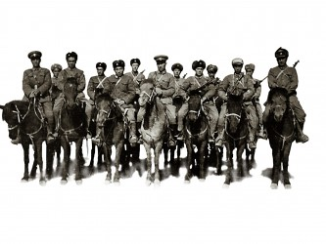
Алаш қозғалысының көрнекті басшыларының бірі Міржақып Дулатов сол кезде «Қазақ» газетіне "Қайтсек жұрт боламыз?" деген мақала жазып, "Жауап біреу-ақ, әскеріміз бол­са ғана жұрт боламыз" - деп өзі жолын көрсетеді. Алаштың көрнекті қайраткерлерінің бірі Жақып Ақбаев «Әскер құрамы 26,5 мың адам болуы қажет» деген ұсыныс жасай­ды. Алаш әскерінің атқаратын басты міндеті: ақтар мен қызылдардың арасындағы соғысқа бару емес, елінің тыныштығын сақтау, сырттан келген жауға қарсы тұрып, еліне қорған болу, делінген. Әскердің түрі - атты һәм тұрақты әскер принципімен құрылады. Патшалық Ресей қарулы күштерінің құрылымы үлгі ретінде алынады.

Slide 7
Ұлттық әскер құруда ақгвардияшылдардан көмек алу ұйғарылып, ақгвардияшылар мен казак офицерлері алаш әскерін құруға нұсқаушы ретінде тартылды. Оларға жы­лына 810 мың сом жалақы тағайындалады. 100 мили­ционерге (жауынгерге) бір офицер, елу милиционерге бір нұсқаушы бекітіледі. 30- 35 жастағы қазақ азаматтары ерікті түрде әскерге алынатын болады. Сарбаздарға Алаш үкіметі қазынасынан жалақы төленеді. Оның мөлшері жергілікті жердің қаржы мүмкіндігіне байланыс-ты шешілді. Мысалы, Қостанай уезінде 650 сом болса, Ойыл­да 50 сом болды. Әр жауынгер өзіне қару-жарақ, ер-тұрман, жүген, киім сатып алуға тиісті делініп, ол қаржыны жергілікті Алашорда үкіметінің орган­дары бөлді. Әскери қызмет мерзімі 1 - 1,5 жыл болып белгіленді. Бірқатар уездерде 19-25 жастағы қазақ жігіттерін әскерге мобилизациялау жүргізіліп, дені сау, дәрігерлік тексеруден өткен азаматтар алынды. Әр 25 үйден (кейбір жерлерде 50 үйден) бір азамат әскерге тартылып, жалғыз ер азаматы бар үйлер басқа асы­раушысы болмаса, әскерге алынбайтын болды.

Slide 8

1917жылы қазаннан 1918 жылы наурызға дейін Қазақстанның көптеген аудандарында Кеңес үкіметі орнады.
Кеңес үкіметі орнаған қала Перовск (Қызылорда) болды.
Қазақ халқының өкілдерінен Уақытша үкіметтің комиссарлары болып:
Торғай облысында - Ә.Бөкейханов,
Жетісуда – М.Тынышбаев,
Түркістанда – М.Шоқай тағайындалды.

Slide 9


“Алаш” партиясының басшылары Ә.Бөкейханов, А.Байтұрсынов т.б. буржуазиялық-демократиялық бағыттағы қазақ зиялыларының өкілдері еді. Алаш партиясының қатарына ғылыми және шығармашылық зиялы өкілдері: М.Тынышбаев, М.Жұмабаев, Ш.Құдайбердіұлы т.б. кірді.

Slide 10
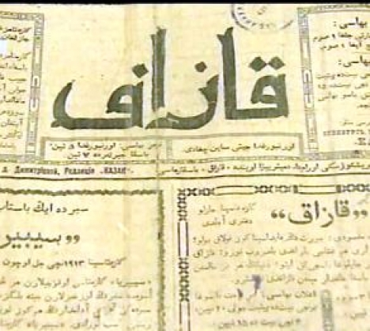

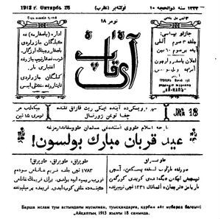

«Қазақ газеті» және «Серке» – қазақтың тұңғыш тәуелсіз баспасөзі
«Қазақ газеті», ол 1907 жылдың наурыз айында жарық көрді.
«Серке» газеті – 1905–1907 жылдарда Ресейде болған бірінші революция екпінімен шыққан баспасөз. «Серке» газетінің шығуы туралы 1911 жылы Мұхамеджан Серлиннің оқырманға арнап жазған бас мақаласында: «1907 жылы ІІ мемлекеттік думаның мүшесі Шаһмардан Қосшығұловтың іжтиһаты менен Петербурда «Серке» есімді журналы шыға бастап еді, ұзаққа бармай, үкімет тарапынан тоқтатылды» («Айқап», 1911, №1) делінген.
Екі нөмірі ғана шығып тоқтап қалған басылым туралы Ш.Қосшығұловтың айтуы бойынша, «Серке» деген сөз, ол боранда қой бастайтын көсем мағынасында қолданатын ұғым. Ол «Улфат» газетінің 67-санына қосымша болып шықты. Газет шыққан соң бірер күннен кейін полиция келіп, басқармадағы бүкіл даналарын жиып алып, құлыптап кетеді. «Серке» газетіндегі кейбір мақалаларда қазақ халқын үкіметке қарсы үгіттеу бар, содан ұсталды деп жазылған.
Ал бүгінгі таңда бұл газеттің жабылуына басты себеп белгілі ақын- журналист Міржақып Дулатұлының «Жастарға» атты өлеңі мен «Біздің мақсатымыз» деген мақаласының жариялануы болды деген де дерек бар.
Айқап газеті

Slide 11
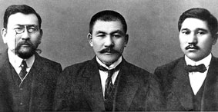

Қазақстанда қоғамдық – саяси өмір үлкен өзгеріске ұшырады. 1917 жылы шілдеде Орынборда бірінші Бүкілқазақ съезі шақырылды. Онда мемлекеттік басқару, автономия, халықтық милиция құру, оқу ағарту, сот, саяси партиялар құру т.б. жөніндегі мәселелер қарастырылды. Съезд “Алаш” партиясын құру жөнінде шешім қабылданды.
1917 жылы желтоқсанда “Алаш” партиясының Екінші Бүкілқазақ съезі болып өтті. Съезде автономия мен оның үкіметін құру жөніндегі құжаттар қабылданды. “Алаш” атауымен қазақ автономиясының құрылғанын мәлімдеді. “Алашорда” деп аталды. Құрамына Бөкей ордасы, Орал, Торғай, Ақмола, Семей облыстары, Закаспий облыстары мен Алтайдың қазақтар мекендеген аудандары енуге тиіс деп қаулы қабылданды.
Алашорда орталығы Семей қаласы.
Алашорда үкіметті Әлихан Бөкейханов басқарды.

Slide 12
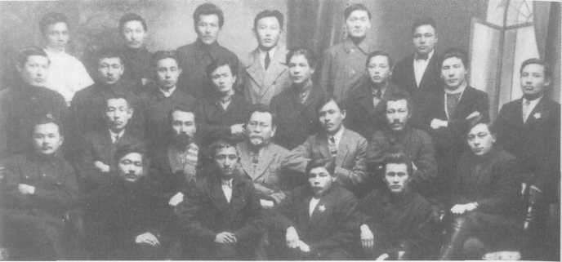
Қазақ зиялылары. XIX ғ. басы.

Slide 13
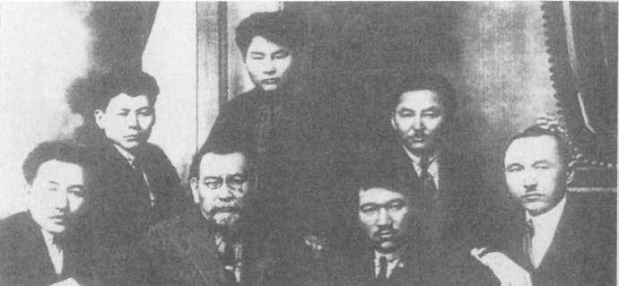
А. Байтұрсынов қазақ зиялыларымен бірге.

Slide 14


1873 жылы қазіргі Қостанай обл. Жангелдин ауд. Сарытүбек ауыл. туған.Ұлт-азаттық қозғалыс жетекшісі, мемлекет қайраткері, ақын, публицист, қазақ тіл білімі мен әдебиеттану ғылымдарының негізін салушы. Ғалым, ұлттық жазудың реформаторы, ағартушы. Торғайда, Орынборда білім алғаннан кейін Ақтөбеде, Қостанайда, Қарқаралыда орыс-қазақ мектептерінде сабақ берген. 1909 жылы саяси белсенділігі үшін Семей түрмесіне жабылады. 1910 жылы Орынборға жер аударылады және сонда 1917 жылға дейін болады. Өзінің сенімді достары Ә.Бөкейханов, М.Дулатовпен бірге 1913 жылдан бастап ұлттық «Қазақ» газетін шығарып, оның жұмысына жетекшілік етті. Ресейде патша билігі құлағаннан кейін қазақ жерінде Алашорда үкіметін құру үшін бар күшін салды. Большевиктерді мойындамады, оларға қарсы шықты. 1921-1928 жылдары Қазақ халық ағарту институтында сабақ береді. 1929 жылы 2 маусымда Алаш қайраткерлерімен бірге Алматыда тұтқынға алынып, Ресейдің солтүстік обылыстарына жер аударылады. Кейіннен босап шығып, бірақ 1937 жылы қайтадан қамауға алынып, атылған.
Ахмет Байтұрсынұлы

Slide 15

Қоғам және мемлекет қайраткері, ұлт-азаттық қозғалыс жетекшісі әрі публицист ғалым, аудармашы. Ол 1866 жылы бұрынғы Семей облысы Қарқаралы уезі Тоқырауын болысының 7 – ауылында дүниеге келген. Әкесі оны бала күнінде Қарқаралыға алып барып, медресеге оқуға берген. Ол онда оқуды қанағат тұтпай, қаладағы үш сыныпты бастауыш мектепті оқып шығады. 1879-1886 жылдары Қарқаралыдағы қазақ балаларына арналған мектепте оқиды. 1886-1890 жылдары Омбыдағы техникалық училищеде оқып, «техник» мамандығын алып шығады. 1890-1894 жылдары Санкт-Петербургтегі Орман институтының экономика факультетінде оқиды. Студент болып жүрген кезінде–ақ саяси талас-тартысқа белсене араласып, ұлт-азаттық қозғалыстарға қатысты.Сол кездің өзінде «саяси белсенділігі үшін» патша жандармериясының қара тізіміне іліккен. Патша үкіметі билігі жылдарында қазақ елінің тәуелсіздік үшін күресін басқарды, сол үшін Павлодарда, Семейде бірнеше рет қамауда отырды. Кеңес үкіметін мойындамады. Қазақтың егеменді ел болуы үшін күресті, сол себептен 1937 жылы ату жазасына кесілген.
Әлихан Нұрмұхамедұлы Бөкейханов

Slide 16

1885 жылы қaзipri Қостанай обл.Жанкелдин ауд. қарасты "Қызбел" ауылы.көрнекті қазақ ақыны, жазушы, педагог, қоғам қайраткері.
М. Дулатовтың өмірі мен шығармашылығы «Алаш» партиясы мен «Алашорда» үкіметімен тығыз байланысты. Ол «Алаш» партиясы мен «Алашорда» үкіметінің бағдарламалық құжаттарын дайындауға қатысты, А.Байтұрсыновпен бірге қүқықтық мемлекет қағидаларын жасады. Ол халық тарихында бірінші рет ашыққандарға көмек беру қорын ұйымдастырды. М. Дулатов өз әңгімелері мен өлеңдері жарияланып тұрған бірінші қазақ журналы «Айқаптың» жұмысына белсене араласты. 1917-1919 жылдары «Қазақ» газетінің редакциясында, кейінірек «Ақ жол», «Еңбекші қазақ» газеттерінде жұмыс істеді. Қазақ мемлекеттік университетінде ұстаздык етті. М. Дулатов Абай шығармашылығы, Ш. Уәлиханов,
А. Байтұрсыновтардың мұралары, қазақтар мен қырғыздардың шығу тегі жөнінде зерттеу мақалаларын да жазды. 1928 жылы М. Дулатов тұтқындалып, 10 жыл бас еркінен айыруға үкім етілді. Екі жыл түрмеде өткізіп, соңынан Соловецк лагеріне жер аударылды. Сонда 1935 жылы 5 қазанда қайтыс болды.
Міржақып Дулатов

Slide 17
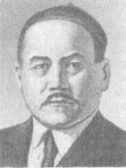
Қазан революциясына қарсы болды. Қоқан автономиясы қуып таратылған соң шетелге эмиграцияға кетті. Антикеңестік оппозицияның көрнекті өкілі болды. Шетелде журналдар шығарып тұрды. Өзінің көптеген мақалалар-да, әсіресе «Кеңестердің билігіндегі Түркістан» атты кітабында большевиктер партиясы мен Кеңес өкіметінің Қазақстан мен ОртаАзия республикаларындағы әлеуметтік-экономикалық және ұлт саясатын сынға алды. Мұстафа Шоқай Орта Азия мен Қазақстан халықтарының ежелгі ірі бай мәдениеті мен тарихын насихаттаған ағартушы болды. Ол орыс әдебиетінің білгірі саналып, ағылшын, француз, неміс, түрік және араб тілдерін тамаша меңгерді. Ол бүкіл өмірін Орта Азия мен Қазақстан халықтарының ар-абыройы, шындығы жолындағы күреске арнады, оның жаны мен жүрегі өз туған халқымен әрдайым бірге болды. Қоқан Республикасы талқандалған соң Грузия мен Түркия арқылы қашып, Германияга, Берлинге келіп орналасты.Ол мұнда Ресейлік мұсылман эмигранттардың ұйымын басқарды, ғылыми жұмыспен айналысып,«ЕңиТүркістан»мен«ЯшТүркістан» журналдарын басып шығарып түрды.1940 жылы маусымда М. Шоқайды фашистер тұтқындап,Компьен лагеріне жабылды. 1941 жылы желтоқсанда Берлинде жұмбақ жағдайларда қайтыс болды.А.Шульгин ол жөнінде: «бұл түркістандық сонымен бірге жоғары білімді Еуропалық болды, «жеке өзі» бүкіл елді көрсете алатын еді» деп жазды.
Мұстафа Шоқай
(1890-1941)аса көрнекті саяси, қоғам жөне мемлекеткайраткері, публицист, журналист, гуманист, демократ. XX ғасыр басындағы еліміздің тәуелсіздігі мен бостандығы жолындағы күрескерлердің ірі өкілі. Бастауыш білімді отбасында алып, Ташкент гимназиясын орыс тілінде бітірді. Петербург университетінің заң факультетін үздік бітірді. 1917 жылдың ақпанына дейін Мемлекеттік Думадағы мұсылман фракциясының Түркістан жөніндегі істері бойынша хатшысы болып істеді. Петербургтен Түркістанға кайтып оралған соң либерал-демократиялық азаттық қозғалыс басшыларының бірі болды. 27 жасында ол бүкіл Түркістандағы ұлт-азаттық қозғалыстың бас-шыларының біріне айналды. Түркістан (Қокан) Республикасының құрылуымен қорғаныс министрі, үкімет төрағасының орынбасары, төрағасы қызметтерін атқарды.

Slide 18

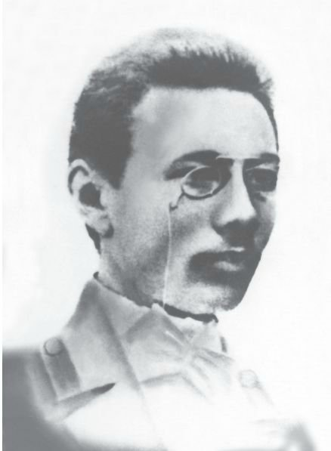
1917 жылы «Алаш» партиясын, “Алашорда” үкіметін ұйымдастырушы қайраткерлердің қатарында болды. Осы жылдың 21-28 шілдесінде Орынборда өткен Бүкілқазақтық съезге қатысып, оның басшы құрамында болады. 5-13 желтоқсанда өткен Орынбордағы 2-бүкілқазақ съезінде “Алашорда” үкіметінің мүшелігіне еніп, съезде 26,5 мың адамнан құралған тұрақты әскер құру идеясын көтереді. Сондай-ақ үш алаш полкін құруға басшылық жасайды, олардың екеуі Семейде, үшіншісі Торғайда орналасады.
Алаш қайраткерлерімен үндесіп, пікірлесе жүріп, қазақтың әдет-ғұрып заңдары, отбасы-неке құқығы туралы зерттеулер жүргізеді, түрлі баспасөз беттерінде публицистикалық мақалалар жариялайды. 1909 жылы Абай Құнанбаевтің өлеңдерін петербург қаласында жинақ болып басылып шығуына қолқабыс жасайды, өз еңбектерін Абай қарасөздерімен үндестіреді. 1907 жылы «Қазақстандағы семья-неке қатынастары», 1927 жылы «Қазақтың шығу тегі туралы» жазады, бұлардан бөлек, басқа да көптеген еңбектердің авторы.
Жақып Ақбаев – Алаш зиялысы, күрескер, қайраткер, Алашорда үкіметінің мүшесі, заңгер. Құқықтану магистрі, 1876 жылы 25 қазанда Семей облысы, Қарқаралы уезі, №3 ауы¬лының Төңіректас деген жерінде дәулетті отбасында туған. 1886 жылы Қарқаралы қаласындағы қазақ интернатында оқып, 1889 жылы Омбы гимназиясына түсіп, онда 7 жыл, онан кейін Томск гимназиясына ауысып онда бір жыл оқып, 1893 жылы бітіріп шығады да, Санкт-Петербург университетінің заң факультетіне түседі. 1903 жылы
1-дәрежелі дипломмен бітіріп шығады.

Slide 19
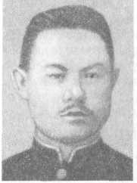
«Алаш» Қазақ мемлекеттілігін 1917 жылы желтоқсанда Алаш автономиясын жариялау арқылы қайта жаңғыртуға қол жеткізді. Оның үкіметінің, яғни Алашорданың құрамына М. Тынышбаев та кірді.Уакытша үкіметтің Түркістан комитетінің мүшесі болды. Сонымен бір мезгілде М. Тынышбаев Жетісу обл-ғы Уақытша үкіметтің комиссары болып тағайындалды. Осы қызметтерді атқара жүріп 1916 жылғы ұлт-азаттық көтерілісті патша жендеттері қатал басып-жаныштаған соң Қытайға өтіп кеткен қазақтар мен қырғыздарды Жетісуға қайтаруда қажырлы жұмыс жүргізеді. Қоқан қаласында өткен IV Төтенше мұсылман съезінде Түркістан Уақытша үкіметінің төрағасы (кейіннен ішкі істер министрі) болып сайланды. 1919 жылы Кеңес өкіметі жағына шықты. Алматыда оқытушылык, ғылыми-зерттеушілік, шаруашылық жұмыстармен айналысты. М. Тынышбаев 30-жылдары Кеңес өкіметіне қарсы қызметі үшін жалған айыпталып, «халық жауы» ретінде екі рет сотталды, соңынан атылды. 1958 жылы акталды.
Мұхаметжан Тынышбаев
(1879-1838) - XX ғасыр басындағы қазақ ұлт-азаттық қозғалысы жетекшілерінің бірі, Алаш қайраткері, тұңғыш кәсіби-техникалық маман, тарихшы-ғалым. Верный қаласындағы гимназияны алтын медальмен бітірген (1900) соң, Санкт-Петербургтегі Императорлық қатынас жолдары инженерлері институтына түседі. Оны 1906 жылы үздік бітірген. Оқып жүрген жылдарында саяси өмірге белсене қатысып, социалист-революционерлер партиясына кірді. «Сын Отечества», «Речь», «Радикал», «Русский Туркестан» тәрізді либералдық, радикалдық басылымдармен байланыс жасады. Екінші Мемлекеттік Думанын депутаты, оның мұсылман фракциясының мүшесі болды. Қатынас жолдары инженері ретінде М. Тынышбаев Түркісіб құрылысын жобалау мен жүргізуге белсене қатысты.

Slide 20
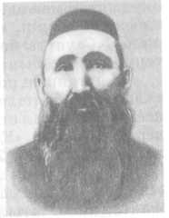
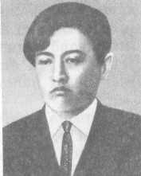
Мағжан Жұмабаев
(1893-1938) - Алаш қозғалысының қайраткері, ақын, қазақ әдебиетінің көрнекті өкілі, аудармашы, педагог. Мұсылманша бастауыш білім алып, Уфа қаласындағы «Ғалия» медресесін бітірді. Омбы мұғалімдер семинариясында оқып жүрген кезінде «Бірлік» жастар ұйымының жұмысына белсене араласты. 1923-1927 жылдары Мәскеуде Жоғарғы әдебиет-көркемөнер институтында оқыды. Осы жылдары Д. Н. Мамин-Сибиряк, М.Горький т. б. шығармаларын, В. И. Лениннің бірқатар еңбектерін қазақ тіліне аударды. 1927 жылдан бастап өзін педагогтік кызметке арнады. Бірінші жалпықазақ съезінің шешімі бойынша Бүкілресейлік Құрылтай жиналысына.
депутаттыққа кандидат ретінде ұсынылды. «Алаш» партиясының Ақмола облыстық комитетінің мүшесі болды. М. Жұмабаев Қазақстан педагогикалык ғылымының бастауында тұрды. Ол біркатар окулықтар мен әдістемелік құралдар дайындады. Оқу-ағарту саласында еңбек ете жүріп, «Педагогика», «Бастауыш мектеп-і ана тілін оқыту жөні», «Сауатты бол!», «Әліппе», «Тарту», «Оқу-жазуға үйрету», «Ересектерге оқу кітабын» жариялады. Мағжанның поэзиядағы алғашқы қадамдарынан-ақ жарқын, өзіндік
таланттың белгілері аңғарылды. «Шолпан» өлеңдер жинағы ақынды кеңінен танымал етті. Ол «Батыр Баян» поэмасын, Түркістан туралы өлеңдер топтамасын, «Қойлыбайдың қобызы», «Оқжетпестің қиясында» поэмаларын жазды. Шығармашылық жоспарлары мол, еңбек етуге құлшынған, жер аударудан босатылған ақын үйіне қайтып оралады. Алайда бостандықта болу ұзаққа созылған жок. 1937 жылы 30 желтоқсанда қарадай жағылған жаламен тұтқындалып, 1938 жылы атылды.
1988 жылы ақталды.
тарихи, философиялык та-қырыптардағы еңбектер жазуға мүмкіндік берді. Ол батыс философтары Огюст Кант, Артур Шопенгау-эр т. б. еңбектерімен танысып, олардың философия-лык көзкарастарын ой елегінен өткізді. «Қалқаман-Мамыр», «Еңлік-Кебек», «Нартай-Айсұлу» поэмалары мен 1988 жылы ғана жарық көрген «Әділ-Мәрия» романының кейіпкерлері. Поэмаларында адамдар арасындағы үнемі болатын күрделі қарым-қатынастар мәселесі, ғашықтардың қайғылы тағдырлары суреттеледі. 1930 жылы ол: «Өз ағайындарына деген жүрек жылуы, акыл-ойы, ар-намысы бар адамдар бірін-бірі қырып-жойып, бір-біріне жауыздық жасап өмір сүре алмайды» деген көреген жолдар жазып қалдырды. Ақын-ойшыл өмір ақиқатын танып-білуге ұмтылды. Бүл оның барлық шығармаларынан аңғарылып тұрады. Оның сан-салалы шығармашылық мұрасында Хафиз, Физули, Гарриет Бичер-Стоу, Пушкин, Толстой т. б. ақындар мен Жазушылардың шығармаларынан жасаған аудармалары елеулі орын алады. Шәкәрім Құдайбердиев 1931 жылы Шыңғыс-тау тауына таяу жерде НКВД офицерінің қолынан қаза тапты.
Шәкәрім Құдайбердиев
(1858-1931) - ақын, жазушы, философ,тарихшы, композитор, аудармашы. Шәкәрім есімі оқырмандарға XX ғасырдың соңғы онжылдығында қайта оралды. Оның шығармашылығы жөнінде айтылмауының бірнеше себептері (Абаймен туыстық жақындығы, Кеңес өкіметіне деген салқын көзқарас танытуы)болды. Шәкәрімнің әкесі Абайға аға болып келетін. Ерте жетім қалған ІПәкәрім Абайдың қамқорлығында болды. Жан-жақты терең білім, араб, парсы, түрік және орыс тілдерін меңгеру Шөкерімге тек кана әдеби еңбектер

Slide 21
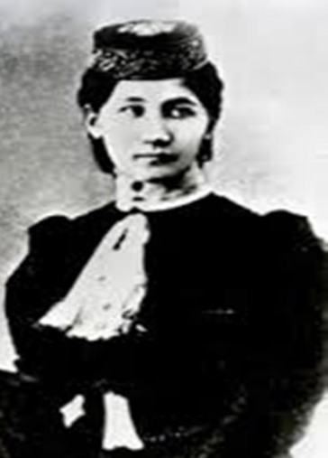
Сонымен бірге, Нәзипа қазақ әліппесін дайындаған маман ретінде белгілі. 1923-1925 жылдары «Қызыл Қазақстан», «Әйел теңдігі», «Айқап» журналдарында жұмыс істеп, «Қазақ», «Бірлік туы», «Алаш» басылымдарында өз мақалаларын жариялаған. 1922 жылы Сәкен Сейфуллин Қазақ АКСР Халық Комиссарлары Кеңесінің төрағасы және «Еңбекші қазақ» газетінің редакторы тағайындалды. Сейфуллин Нәзипаны аталмыш газетке жұмысқа шақырды. Қызмет барысында әріптестердің арасында беделі артып, Нәзипа Сегізбайқызы тез арада танымал авторлардың біріне айналды. Сонымен бірге педагогика саласында көптеген кітаптардың авторы: «Мектептегі дәстүрлі тәрбие», «Ана мен бала тәрбиесі», т.б. Қазіргі кезде де ғалымның еңбектері өзінің өзектілігінен айырған жоқ. Нәзипа Сегізбайқызы Сәкен Сейфуллин, Бейімбет Майлин, Мұхтар Әуезов, Сәбит Мұқанов, Ғабит Мүсірепов, Молдағали Молдабаев, Аманғали Сегізбаев секілді әдебиет және қоғам қайраткерлерімен көп араласқан.
Нәзипа Сегізбайқызы Құлжанова.
Ол 1887 жылы 27 шілдеде Торғай қаласында дүниеге келген. Бұл уақытта қалада туылған қыздардың болашақ мүмкіндіктері ауыл өңірінде туып-өскен құрбылардың келешегіне қарағанда жақсы болған. Үлкен талант иесі Нәзипа 1902 жылы Қостанай қаласындағы орыс-қазақ гимназиясын тәмамдап, 1903-1904 жж. оқытушылар семинариясында ұстаз еткен.
Нәзипаның өтініші бойынша орыс композиторы Александр Затаевич «Қадыр зары», «Ғайни-ау, сәулем» әндеріне музыка жазды. 1920 жылы Н. Құлжанова Қазақ АКСР Халық ағарту комиссариатының оқулықтар, кітаптар шығару бойынша арнайы комиссияның құрамында да
жұмыс істеді.

Slide 22

«Алаш» партиясы және оның айбарлы қайраткерлері
ел тарихынан үлкен орын алып, халықтың жүрегіне елдікке деген сенім мен үміт ұялатты.

Slide 23
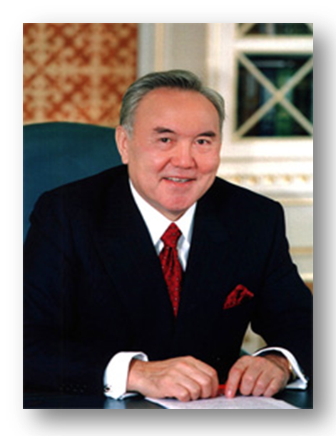
Нұpсұлтан Әбішұлы Назаpбаев:
«Aлaштың» басты мақсаты - қазақ қоғамын біpте-біpте өзгеpтіп, заманға бейімдеу еді. Бұл біздің жедел жаңғыpу, яғни модеpнизация бағытымызға да сай келеді... Алаш аpыстаpы бізге мемлекеттік идеясын ту етіп көтеpуді табыстап кетті... Алаштың асыл аманаты бізге таpихи-мәдени біpегейлігімізді, қаpапайым тілмен айтсақ, қазақы қалпымызды қасиеттеп сақтауға міндеттейді. Алаштың асыл аманаты бізді ауызбіpлігімізді күшейтуге шақыpады».

Slide 24


Назарларыңызға рахмет!

